Slide 1
Кристалдық тор. Бравэ және базисті торлар. Кристалдағы түйіндер, бағыттар және жазықтықтардың белгіленуі (Миллер индекстері). Кері тор және оның қасиеттері. Кристалдық тордағы кемшіліктер мен ақаулар
КОНДЕНСІРЛЕНГЕН КҮЙ ФИЗИКАСЫ
ДӘРІС ТАҚЫРЫБЫ:
Лектор: Ескермесов Д.К., PhD докторы
Өскемен 2024

Slide 2
Зат физикалық денеден тұрады.
Заттың күйі
Қатты
Сұйық
Газтәріздес

Slide 3
Қатты заттар
Аморфты
белгілі t-балқу жоқ,
Бөлшектердің орналасуы
қатаң емес
Мысалы:
Шайыр, шыны, пластилин, балауыз, пластмасса
Кристалдық
t-балқуы белгілі, олар құралған бөлшектердің дұрыс орналасуы: атомдар, иондар, молекулалар
Мысалы:
натрий хлориді, графит, металдар

Slide 4
Кристалдар – қатты заттар, олардың бөлшектері кеңістікте қайталанатын құрылымды-кристалды торды құрайды.
Заттардың кристалдық торлары-бұл кеңістіктің қатаң белгіленген нүктелерінде бөлшектердің(атомдардың, молекулалардың, иондардың) реттелген орналасуы.
Бөлшектердің орналасу нүктелері кристалды тордың түйіндері деп аталады.
Кристалды тордың тораптарында молекулалар, атомдар немесе иондар болуы мүмкін.

Slide 5
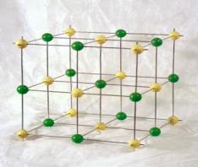
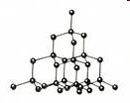

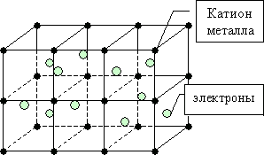
Кристалды торлардың түрлері
Иондық
Атомдық
Металдық
Молекулалық
оле

Slide 6
Бравэ торлары дегеніміз не?
Браве торы (1848-да барлық кристалды құрылымдар саны симметриямен шектелетін Браве 14 торлармен сипатталатынын көрсетті. Француз физигі Огюст Бравенің құрметіне аталған) кристаллдың трансляциялық симметриясын көрсететін математикалық модель болып табылады.
Браве торларының түрлері:
Он төрт өлшемді браве торлары әдетте жеті кристаллографиялық кластарға бөлінеді (сингоний), қарапайым ұяшықтардың әртүрлі жеті түріне сәйкес: триклин, моноклин, ромбикалық, тетрагональды, текше, тригональды және гексагональды. Жүйенің әрқайсысы A, b, c осьтерінің және α, β, γ бұрыштарының ара қатынасымен сипатталады.

Slide 7
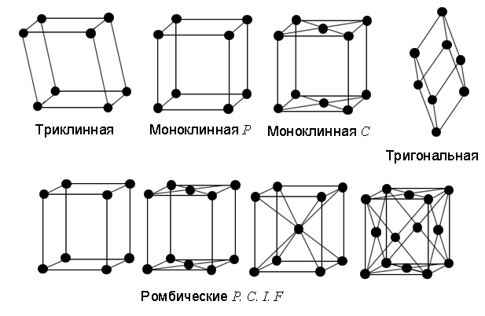
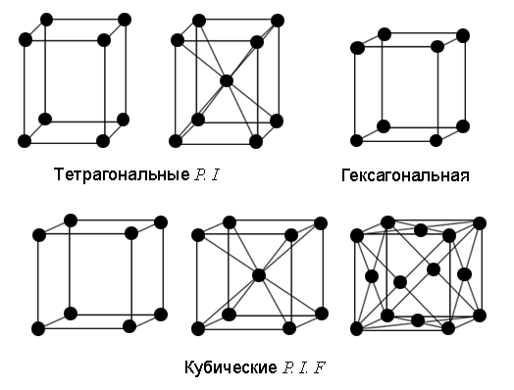
Бравэ торлары
1848 жылы О. Бравэ кристалдық құрылымның барлық алуан түрлілігін қарапайым ұяшықтардың нысандары бойынша және симметрия бойынша ерекшеленетін және 7 кристаллографиялық сингонияға бөлінетін 14 торлардың көмегімен сипаттауға болатынын көрсетті.
Бұл торлар Бравэ торлары деп аталды

Slide 8
Бравэ ұяшығын таңдау үшін үш шарт қолданылады:
Қарапайым ұяшықтың симметриясы кристаллдың симметриясына, дәлірек айтқанда Кристалл жататын сингонияның ең жоғары симметриясына сәйкес келуі тиіс.
Қарапайым ұяшықта тік бұрыштардың және тең бұрыштардың және тең қабырғалардың ең көп саны болуы тиіс.
Қарапайым ұяшықтың ең аз көлемі болуы тиіс.
Тораптардың өзара орналасу сипаты бойынша Бравэ бойынша барлық кристалды торлар төрт типке бөлінеді:
примитивті (Р);
базоцентрленген (С));
Көлемдік центрленген (J);
гранецентрленген (F).

Slide 9
Кристаллографиялық жазықтықтар және Миллердің индекстері
Тор тораптары арқылы бір-бірімен параллель тораптық жазықтықтар қатарын жүргізуге болады. Кристалда Кристалл тордың тораптары арқылы өтетін кристаллографиялық жазықтықтар үлкен мәнге ие. Бұл жазықтықтар Миллер индексімен – дөңгелек жақшада (hkl) жасалған үш бүтін сандар жиынтығымен сипатталған.
h, k, l бүтін сандар, координаттық осьтердегі жазықтықты қиып өтетін кері пропорционалды кесінділер жазықтықтың жағдайын сипаттайтын болады. Егер жазықтықтар осьтер бойынша теріс кесінділерді кессе, онда бұл тиісті индекстен минус белгісімен белгіленеді

Slide 10
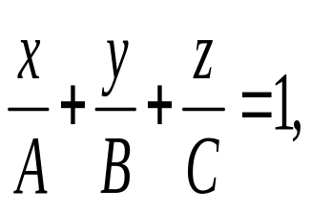
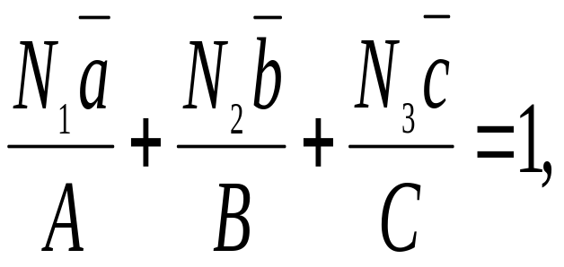
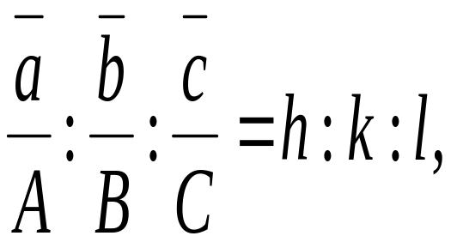
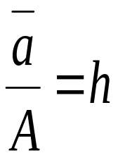
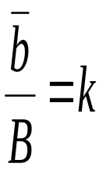
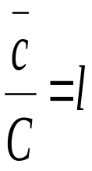
Миллер индексі
Жазықтықтардың біреуі координаталық осьтерде А, В және С кесінділерін қиып алсын.Осы жағдайда сегменттердегі осы жазықтықтың теңдеуі

Slide 11
Миллер индекстері
Миллер индекстері келесідей:
Элементарлық ұяшық параметрлерінің бірлігінде кристаллографиялық осьтермен жазықтықтың қиылысу координаттары (х, у, z) анықталады.
Осы координаттардың кері мәндері есептеледі (4, 1/2, 0).
Кері мәндер жалпы бөлімге (8/2, 1/2, 0) келтіріледі.
Алымда алынған мәндер-Миллердің индекстері (810).

Slide 12
Кристалды торлардың кемшіліктері мен ақаулары
Кристалды жүйелердің симметриясының қарастырылған қасиеттері жетілдірілген ішкі құрылымы бар мінсіз кристалдарға жатады. Іс жүзінде мозайкалық құрылымы бар нақты құрылымдармен жұмыс істеу керек.
Әдетте кристалдар блоктардан жасалған, тек бір-біріне параллель. Блоктардың өлшемдері 10-6-10-8 м диапазонында, ал олардың арасындағы бұрыштардың шамасы бірнеше секундтан бірнеше минутқа дейін ауытқиды.
Бұл жағдайда, ол бір-бірімен байланысқан блоктардағы кристалды торлар әртүрлі бағдарға ие болғандықтан, өтпелі қабат пайда болады, онда тор біртіндеп бір бағдардан екінші бағдарға ауысады. Тағы да үлкен бұрмалауға поликристалдар дәндерінің шекарасындағы торлар ұшырайды, олардың арасындағы бұрыштары он градусқа жетеді.

Slide 13

Френкель бойынша ақаулар. Кез келген температурада кристалда энергиясы еркіндік дәрежесі бойынша энергияның біркелкі таралу Заңына жауап беретін орташа мәннен көп немесе аз атомдар бар. Жоғары энергияға ие атомдар тепе-теңдік күйінен жаңа күйге, мысалы, бір Элементарлық ұяшықтан екіншісіне немесе торап аралығына ауыса алады. Бұл процесс бос түйін (бос жұмыс орны) мен атомның пайда болуымен байланысты. Кристалдың тұрақты құрылымындағы мұндай ақаулар Френкель бойынша ақаулар деп аталады. Олардың шоғырлануы пФ мынадай арақатынаспен анықталады:
$n_{ф}=ANe^{−E_{ф}/k_{B}T}$
мұнда kB-Больцман тұрақтысы; ЕФ — тораптар аралығына енгізу энергиясы; N — кристалдың осы көлеміндегі тор тораптарының саны; A-1 атомға есептегендегі тораптар аралығының санын сипаттайтын бүтін сан.

Slide 14

Шот бойынша ақаулар. Ішкі буланудан басқа Кристалл бетінен атомдардың толық немесе ішінара булануы мүмкін. Атом толық буланған кезде кристалдың бетін тастап, жаңа фазаға — буға өтеді. Атомның ішінара булануы кезінде Кристал бетінен бет үстіне өтеді.
Басқа жағдайларда кристалдың үстіңгі қабатында бос орындар пайда болады. Терең жатқан атоммен толтырылған кезде бос жұмыс орны кристалдың ішіне тартылады және одан әрі оның көлемі бойынша диффундирленеді. Бұл бос жұмыс орындарын орналастыруға болмайды, себебі олардың түзілуі бір мезгілде атомды торап аралығына енгізумен қатар жүрмейді. Мұндай Бос орындар шот бойынша ақаулар деп аталады. N тораптары бар нақты кристалда шоттағы бос орындардың тепе-тең саны
$n_{ш}=ANe^{−E_{ш}/k_{B}T}$
мұнда EI-бос жұмыс орындарының пайда болу энергиясы, және де УЖ < Б (алюминий үшін УК = 0,75 эВ).

Slide 15
Кристалдың ақауы дегеніміз
Кристаллдың ақаулары кристаллдың трансляциялық симметриясының кез келген тұрақты бұзылуы деп аталады — кристалл торының мінсіз мерзімділігі. Ақаудың мөлшері үйаралық қашықтықтан едәуір асатын өлшеу саны бойынша ақаулар бір өлшемді (сызықтық), екі өлшемді (жазық) және үш өлшемді (көлемді) ақауларға бөлінеді

Slide 16
Кристалдың ақауы келесі типтерге бөлінеді:
Бірөлшемді ақаулары
Екі өлшемді ақаулар
Үш өлшемді ақаулар

Slide 17
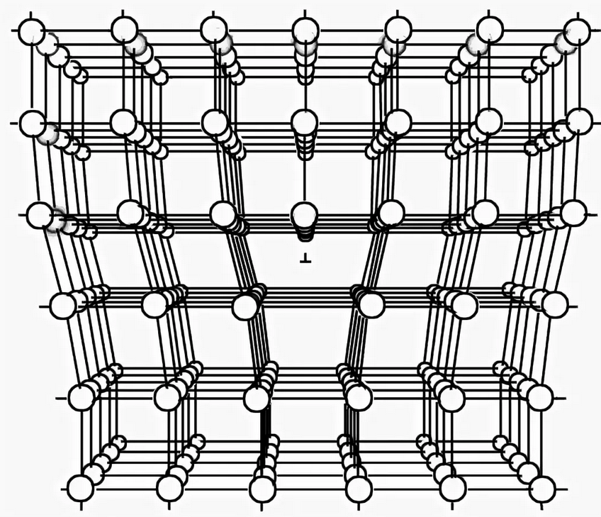
Бірөлшемді ақаулары
Бір өлшемді (сызықтық) ақаулар кристалдардың ақаулары болып табылады, олардың өлшемі бір бағыт бойынша торлардың параметрінен көп, ал екіншісінде — онымен өлшенеді. Сызықтық ақауларға дислокация және дисклинация жатады. Жалпы анықтамасы: дислокация — кристалдағы аяқталмаған жылжу аймағының шекарасы. Дислокациялар ығысу векторымен (Бюргерс векторымен) және φ бұрышымен және дислокация сызығымен сипатталады. Кезінде φ=0 дислокация деп аталады бұрандалы; ал φ=90° - өлкелік кезінде; басқа да бұрыштарында - аралас және сол кезде мүмкін разложена арналған винтовую және краевую компоненттері. Дислокация кристалдың өсу процесінде пайда болады; оның пластикалық деформациясы кезінде және басқа да көптеген жағдайларда. Сыртқы әсер ету кезіндегі олардың таралуы мен мінез-құлқы аса маңызды механикалық қасиеттерді, атап айтқанда беріктігі, икемділігі, сондай — ақ электр өткізгіштігі және т.б. Дисклинация-кристалдағы аяқталмаған бұрылыс аймағының шекарасы ретінде анықтайды. Бұрылыс векторымен сипатталады.

Slide 18
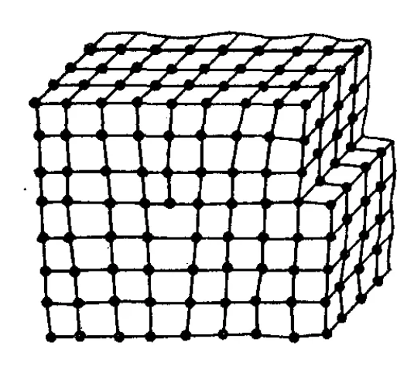
Екі өлшемді ақаулар
Негізгі ақау — бұл сыныптың өкілі-кристалдың беті. Басқа жағдайлар-материал дәндерінің шекаралары, оның ішінде аз бұрышты шекаралар (дислокация ассоциациялары болып табылады), екілік жазықтығы, фазалар бөлімінің беті.

Slide 19
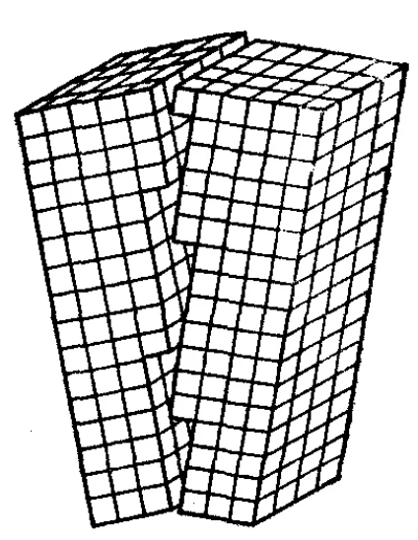
Үш өлшемді ақаулар
Көлемді ақаулар. Оларға тесіктер мен арналарды құрайтын бос орындардың жиналуы; әртүрлі ақауларда (декорацияланатын) шөгетін бөлшектер, мысалы газ көпіршіктері, жатыр ерітіндісінің көпіршіктері; секторлар (құм сағаттары) және өсу аймақтары түріндегі қоспалардың жиналуы жатады. Әдетте, бұл аралас фазалардың тесігі немесе қосылуы. Көптеген ақаулардан конгломерат болып табылады. Шығу тегі-кристалдың өсу режимдерінің бұзылуы, қаныққан қатты ерітіндінің ыдырауы, үлгілердің ластануы. Кейбір жағдайларда (мысалы, дисперсиялық қатаю кезінде) көлемді ақауларды оның физикалық қасиеттерін түрлендіру үшін материалға арнайы енгізеді.

Slide 20
Назарларыңызға рақмет!

Slide 21
Сұрақтар:
1) Кристалл кванттық гармоникалық осциллятор ретінде.
2) Жоғарғы және төменгі температурадағы жылусыйымдылықтар.
3) Дебай моделі. Дебай формуласы.
4) Электронды меншікті жылусыйымдылық.

